Slide 1

שמואל ב ו׳
העלאת הארון
שאלון 1262 · שמואל ב

Slide 2

פתיחה
מטרות השיעור
נכיר את הסיפור «העלאת הארון» (שמואל ב ו׳) ואת הדמויות בו
1
נבחן כיצד הסיפור מבטא את התמה «שמואל ב»
2
נקרא פסוקי מפתח ונעמיק בפירוש רש"י ורד"ק
3
נתרגל שאלה בסגנון הבגרות ונבדוק את התשובות
4
2

Slide 3

רקע
הדמויות בסיפור
יהודה
שאול
דוד
דוד אוסף שלושים אלף נבחרים ומעלה את ארון האלוהים מבעלי יהודה, ״אשר נקרא שם שם ה׳ צבאות ישב…
מיכל בת שאול רואה מהחלון ״את המלך דוד מפזז ומכרכר לפני ה׳ ותבז לו בלבה״.
דוד מביא את ארון האלהים מבית אבינדב על עגלה חדשה.
3

Slide 4
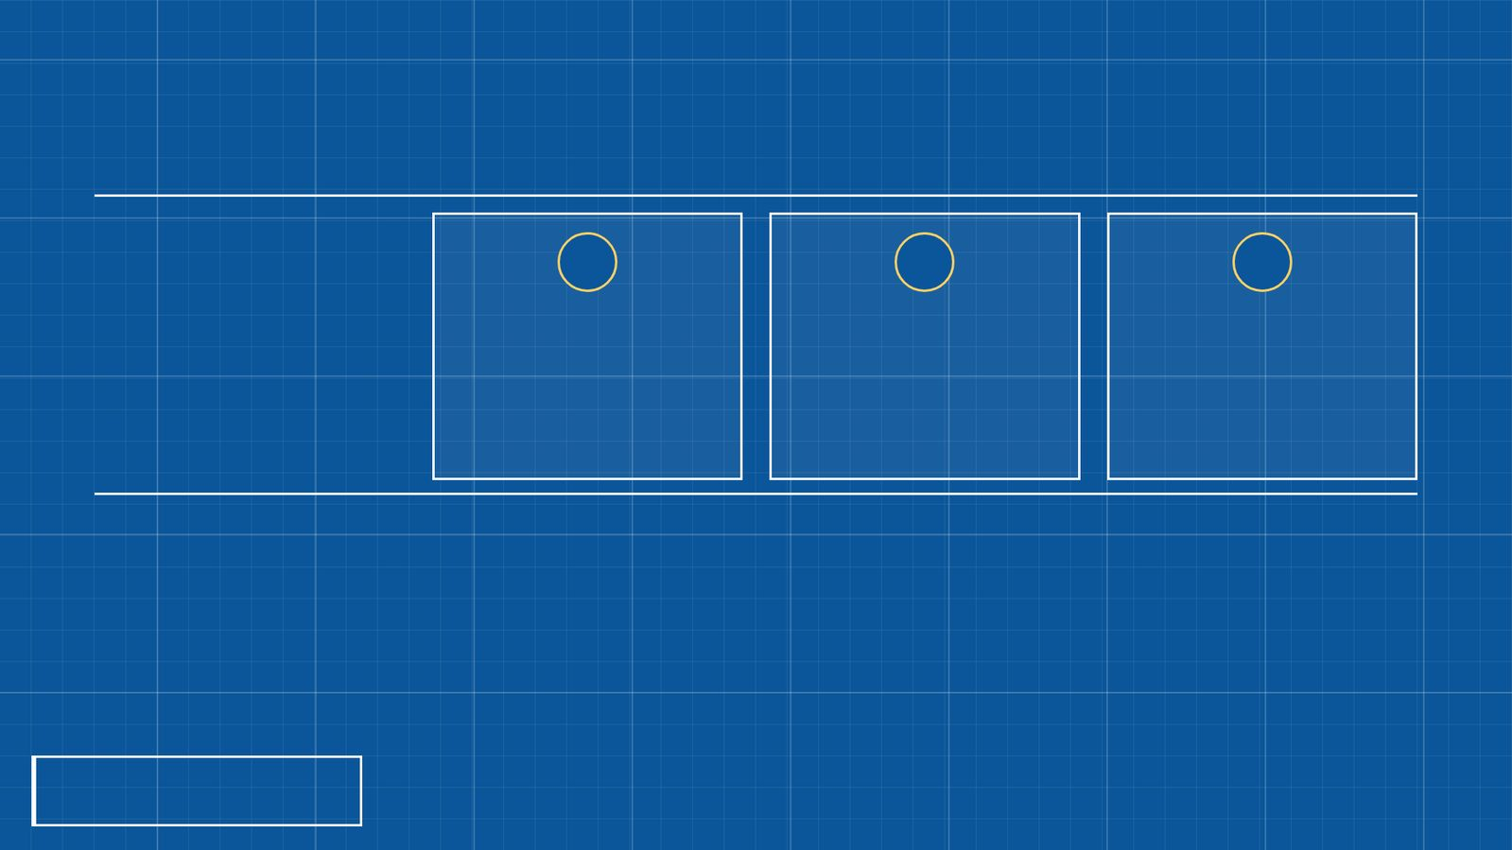
רקע
רצף האירועים
3
2
1
מיכל (פסוקים כ׳–כ״ג)
העלאה בשמחה (פסוקים י״ב–י״ט)
עזה וארון (פסוקים א׳–י״א)
4

Slide 5

קוראים בפסוקים · 1/4
שמואל ב ו', י"א
וַיֵּשֶׁב אֲרוֹן ה' בֵּית עֹבֵד אֱדֹם הַגִּתִּי שְׁלֹשָׁה חֳדָשִׁים וַיְבָרֶךְ ה' אֶת־עֹבֵד אֱדֹם וְאֶת־כָּל־בֵּיתוֹ
דוד אוסף שלושים אלף נבחרים ומעלה את ארון האלוהים מבעלי יהודה, ״אשר נקרא שם שם ה׳ צבאות ישב הכרבים עליו״.
5

Slide 6

קוראים בפסוקים · 2/4
שמואל ב ו', י"ג
וַיְהִי כִּי צָעֲדוּ נֹשְׂאֵי אֲרוֹן־ה' שִׁשָּׁה צְעָדִים וַיִּזְבַּח שׁוֹר וּמְרִיא
דוד שומע ש״ברך ה׳ את בית עבד אדם״ ומעלה את הארון בשמחה לעיר דוד.
6

Slide 7

קוראים בפסוקים · 3/4
שמואל ב ו', כ"ג
וּלְמִיכַל בַּת־שָׁאוּל לֹא־הָיָה לָהּ יָלֶד עַד יוֹם מוֹתָהּ
מיכל בת שאול רואה מהחלון ״את המלך דוד מפזז ומכרכר לפני ה׳ ותבז לו בלבה״.
7

Slide 8

קוראים בפסוקים · 4/4
שמואל ב ו', ב'
וַיָּקָם וַיֵּלֶךְ דָּוִד וְכָל־הָעָם אֲשֶׁר אִתּוֹ מִבַּעֲלֵי יְהוּדָה לְהַעֲלוֹת מִשָּׁם אֵת אֲרוֹן הָאֱלֹהִים אֲשֶׁר־נִקְרָא שֵׁם שֵׁם ה' צְבָאוֹת יֹשֵׁב הַכְּרֻבִים עָלָיו
דוד אוסף שלושים אלף נבחרים ומעלה את ארון האלוהים מבעלי יהודה, ״אשר נקרא שם שם ה׳ צבאות ישב הכרבים עליו״.
8

Slide 9

מילים ומושגים
ביאורי מילים
ומריא
צעדו
וישב
שור פטם, וכן (מלכים א א ט): צאן ובקר ומריא.
פסעו והלכו.
ענין עכבה.
מילה מנחה
מבעלי
צעדי
מילה/שורש החוזר/ת על עצמו/ ה במספר פסוקים או פרקים במספר חריג של פעמי או במספר סימלי של פעמי בקטע, או…
היא קרית יערים, וכמו שכתוב (יהושע טו ט): בעלה היא קרית יערים.
פסיעותי, כמו (לעיל ו יג): ויהי כי צעדו.
9

Slide 10

פרשנים
רש"י
רש"י על שמואל ב ו', י"א
וַיְבָרֶךְ ה׳ וְגוֹ׳. אִשְׁתּוֹ וּשְׁמוֹנֶה כַּלּוֹתֶיהָ יָלְדוּ שִׁשָּׁה בָּנִים בְּכֶרֶס אֶחָד, שֶׁנֶּאֱמַר (דברי הימים א כו:ה): ״פְעֻלְתַּי הַשְּׁמִינִי״, ״שִׁשִּׁים וּשְׁנַיִם לְעֹבֵד אֱדוֹם״:
מה מסביר רש"י על «וַיְבָרֶךְ ה׳ וְגוֹ׳»? הסבירו בלשונכם.
10

Slide 11
פרשנים
רד"ק
רד"ק על שמואל ב ו', י"ג
נושאי ארון ה'. הם הלוים כמו שכתוב בדברי הימים וישאו בני הלוים את ארון האלהים כאשר צוה משה בכתפם במוטות עליהם:
מה מוסיף פירושו של רד"ק להבנת הפסוק? בססו את תשובתכם על הציטוט.
11

Slide 12

שאלות הבנה ופרשנות · 1/3
שאלה 1
קראו פסוקים א׳–י״א («עזה וארון»). מה מתואר בקטע? הביאו ראיה מן הכתוב.
8 נקודות
12

Slide 13
שאלות הבנה ופרשנות · 2/3
שאלה 2
קראו פסוקים י״ב–י״ט («העלאה בשמחה»). מה מתואר בקטע? הביאו ראיה מן הכתוב.
8 נקודות
13

Slide 14
שאלות הבנה ופרשנות · 3/3
שאלה 3
קראו פסוקים כ׳–כ״ג («מיכל»). מה מתואר בקטע? הביאו ראיה מן הכתוב.
8 נקודות
14

Slide 15

דיון בכיתה
מה דעתכם?
מה לדעתכם המסר המרכזי של שמואל ב ו׳? נמקו את דעתכם.
15

Slide 16
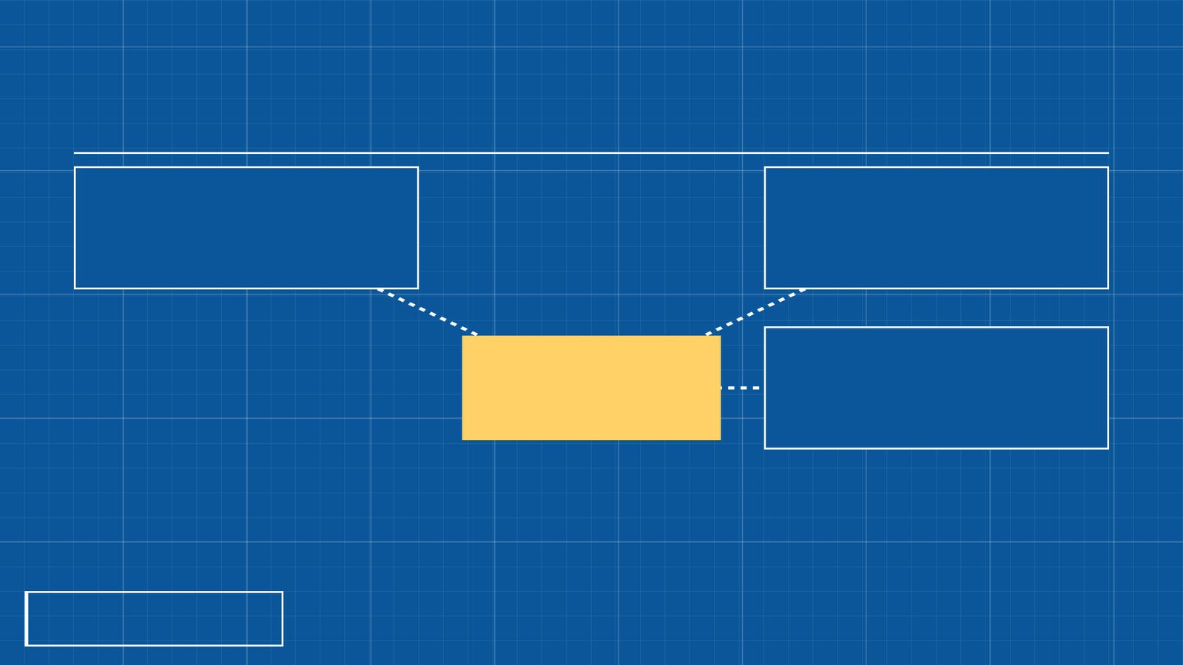
סיכום
מפת מושגים
העלאה בשמחה
עזה וארון
העלאת הארון
מיכל
16

Slide 17

תרגול לקראת הבגרות
שאלה בסגנון בגרות
(קיץ תשע"ז (שאלון 1106))
7. קרא שמואל ב, ו', 23-16.
טז וְהָיָה אֲרוֹן יְהוָה בָּא עִיר דָּוִד וּמִיכַל בַּת-שָׁאוּל נִשְׁקְפָה בְּעַד הַחַלּוֹן וַתֵּרֶא אֶת-הַמֶּלֶךְ דָּוִד מְפַזֵּז וּמְכַרְכֵּר לִפְנֵי יְהוָה וַתִּבֶז לוֹ בְּלִבָּהּ:
יז וַיָּבִאוּ אֶת-אֲרוֹן יְהוָה וַיַּצִּגוּ אֹתוֹ בִּמְקוֹמוֹ בְּתוֹךְ הָאֹהֶל אֲשֶׁר נָטָה-לּוֹ דָּוִד וַיַּעַל דָּוִד עֹלוֹת לִפְנֵי יְהוָה וּשְׁלָמִים:
יח וַיְכַל דָּוִד מֵהַעֲלוֹת הָעוֹלָה וְהַשְּׁלָמִים וַיְבָרֶךְ אֶת-הָעָם בְּשֵׁם יְהוָה צְבָאוֹת:
יט וַיְחַלֵּק לְכָל-הָעָם לְכָל-הֲמוֹן יִשְׂרָאֵל לְמֵאִישׁ וְעַד-אִשָּׁה לְאִישׁ חַלַּת לֶחֶם אַחַת וְאֶשְׁפָּר אֶחָד וַאֲשִׁישָׁה אֶחָת וַיֵּלֶךְ כָּל-הָעָם אִישׁ לְבֵיתוֹ:
17

Slide 18

תשובות
תשובה לשאלה 1
קראו פסוקים א׳–י״א («עזה וארון»). מה מתואר בקטע? הביאו ראיה מן הכתוב.
דוד אוסף שלושים אלף נבחרים ומעלה את ארון האלוהים מבעלי יהודה, ״אשר נקרא שם שם ה׳ צבאות ישב הכרבים עליו״. הם מניחים אותו על עגלה חדשה ומוציאים מבית אבינדב בגבעה, ובני אבינדב, עזא ואחיו, נוהגים בעגלה.
18

Slide 19
תשובות
תשובה לשאלה 2
קראו פסוקים י״ב–י״ט («העלאה בשמחה»). מה מתואר בקטע? הביאו ראיה מן הכתוב.
דוד שומע ש״ברך ה׳ את בית עבד אדם״ ומעלה את הארון בשמחה לעיר דוד. כשנושאי הארון צועדים שישה צעדים, הוא זובח שור ומריא.
19

Slide 20
תשובות
תשובה לשאלה 3
קראו פסוקים כ׳–כ״ג («מיכל»). מה מתואר בקטע? הביאו ראיה מן הכתוב.
מיכל בת שאול רואה מהחלון ״את המלך דוד מפזז ומכרכר לפני ה׳ ותבז לו בלבה״. כשדוד חוזר לברך את ביתו, היא יוצאת לקראתו ואומרת ״מה נכבד היום מלך ישראל אשר נגלה היום לעיני אמהות עבדיו כהגלות נגלות אחד הריקים״.
20

Slide 21
תשובות
מחוון – שאלת הבגרות (1/2)
שאלה מספר 7
סעיף א'
(1) נושא הוויכוח בין דוד למיכל, כפי שעולה מהפסוקים אלו, הוא: מהי ההתנהגות המכבדת את מעמדו של המלך.
מיכל סבורה, שהתנהגות מכובדת של מלך היא זו המרוחקת מהעם. אל לו למלך לנהוג כאחד האדם בקרבת העם. מיכל טוענת, שדוד מבזה את עצמו בהתנהגותו, בכך שהוא חושף את עצמו לעיני השפחות והעבדים, כדרכם של פשוטי העם.
דוד, לעומתה, סבור כי כבודו של מלך אינו קשור לצורה בה הוא נוהג, אלא בנכונותו לוותר על כבודו, למען הרעיון בו הוא מאמין. דוד אומר, שהוא מכבד את ה', וכבודו בא לידי ביטוי באופן בו הוא חוגג יחד עם עמו, לפני ה'.
21

Slide 22
תשובות
מחוון – שאלת הבגרות (2/2)
(2) ניתן לראות כי המחבר מצדד בדוד בוויכוח. המחבר מציין: "ולמיכל בת שאול לא היה לה ילד עד יום מותה". כך, הוא מעביר לקוראים את המסר, שה' העניש את מיכל על דבריה.
או: החלטתו של המספר לסיים את הסיפור במשפט זה, העוסק בערירותה של מיכל, יכול להעיד על צידודו בדוד.
סעיף ב'
בשני הקטעים חוזר מוטיב החלון, אשר מציג את השינוי שחל בדמותה של מיכל:
בשמואל א י"ט: ניתן לראות כי מיכל ממלטת את דוד מפני שאול, היא מורידה אותו מחלון ביתה, ובכך מביעה את העדפתה את דוד, בעלה, על פני אביה.
בשמואל ב ו': מיכל משקיפה מהחלון בבוז על דוד ומעשיו. הדבר משקף את ריחוקה ממנו, ואת השינוי שחל ביחסה של מיכל כלפי דוד: מאהבה ודאגה לבוז ולריחוק.
22

